Slide 1
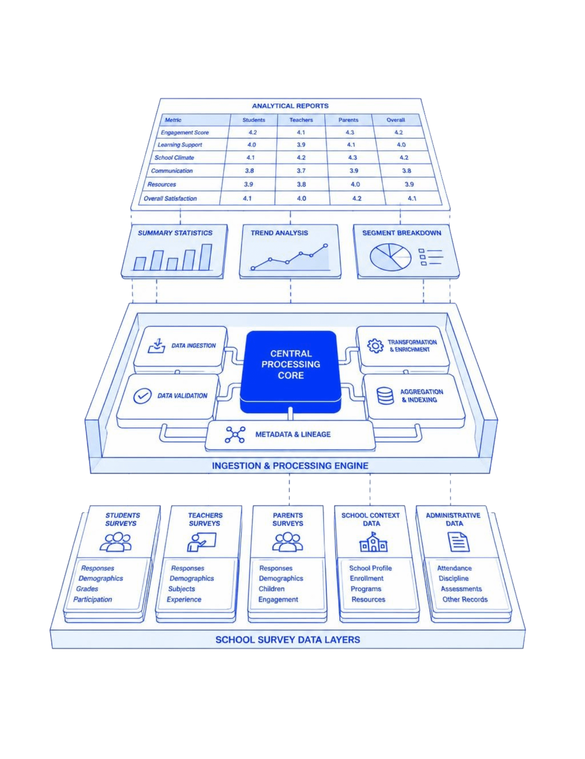
DADOS EDUCACIONAIS · INEP
Pipeline de Dados Educacionais:
Alfabetização Infantil
Da coleta à análise confiável para políticas públicas e inteligência artificial.
ARQUITETURA GOOGLE CLOUD · BIGQUERY · INEP 2030
Notes:
“Olá. Neste vídeo eu apresento o pipeline de dados que construímos para monitorar a alfabetização infantil no Brasil
O Brasil tem a meta de alfabetizar 100% das crianças até o final do 2º ano do Ensino Fundamental até 2030. O objetivo deste pipeline é transformar os dados oficiais do INEP em indicadores confiáveis por município, UF e rede, para que gestores possam acompanhar o progresso em relação a essa meta

Slide 2
Sem dados tratados, o risco fica invisível
DIAGNÓSTICO
ORIGEM
IMPACTO 2030
Monitoramento complexo
Bases fragmentadas
Vulnerabilidade oculta
Acompanhar a alfabetização infantil com precisão e consistência metodológica ainda é um desafio crítico para gestores públicos.
Os dados oficiais do INEP existem, mas permanecem dispersos em múltiplos arquivos, formatos e tabelas desarticuladas.
Sem integração analítica, municípios sob risco de não atingir a meta educacional de 2030 tornam-se difíceis de identificar a tempo.
PROBLEMA CENTRAL: A ausência de uma base unificada e auditável atrasa intervenções pedagógicas e compromete o direcionamento de recursos públicos.
Notes:
“O problema é conhecido: os dados de alfabetização existem, mas estão espalhados em vários arquivos e tabelas. Sem uma base unificada e tratada, fica difícil identificar com agilidade quais municípios estão em risco de não atingir a meta de 2030. Isso atrasa intervenções e dificulta o direcionamento de recursos.”

Slide 3
Uma arquitetura simples, rastreável e pronta para escalar
FONTE & INGESTÃO
BRONZE · CLOUD STORAGE
SILVER · BIGQUERY
GOLD · BIGQUERY
Coleta híbrida
Validação & limpeza
Camada analítica
Dados brutos
Ingestão batch com simulação de streaming para dados contínuos do INEP.
Bases agregadas e enriquecidas para tomada de decisão e modelos preditivos.
Armazenamento imutável no Google Cloud, preservando arquivos originais e histórico.
Padronização tipológica, deduplicação e testes automáticos de integridade.
→
→
→
GOVERNANÇA ATIVA: Regras estritas de qualidade bloqueiam automaticamente a publicação na camada analítica caso ocorram inconsistências de esquema ou dados nulos.
Notes:
“Para resolver isso, construímos um pipeline na arquitetura Medalhão, no Google Cloud. Os dados brutos ficam no Cloud Storage, são limpos e padronizados no BigQuery e a camada Gold já entrega indicadores prontos para análise. Um ponto importante: regras de qualidade bloqueiam a publicação da camada analítica caso inconsistências sejam detectadas.”

Slide 4
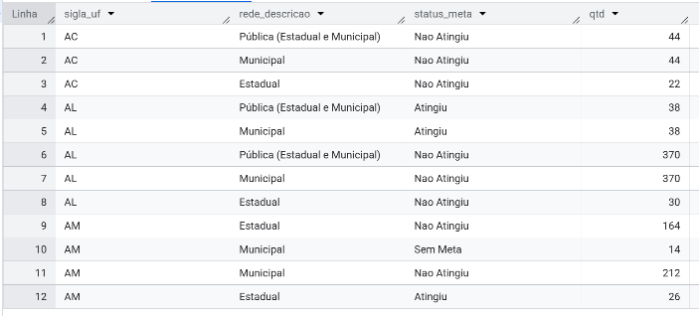
A camada Gold transforma dados em decisão
GANHO OPERACIONAL
Consumo analítico imediato
Elimina cruzamentos manuais de planilhas e scripts descentralizados entre secretarias.
DECISÃO BASEADA EM DADOS
Relatórios executivos e painéis de BI consomem diretamente a mesma visão homologada de status da meta.
CAMADA GOLD · TABELAS ANALÍTICAS NORMALIZADAS NO BIGQUERY
Notes:
“A camada Gold já responde perguntas práticas: qual a taxa por município, por UF e por rede, e se a meta foi atingida ou não. Isso elimina o trabalho manual de cruzar planilhas e permite que relatórios e painéis consumam a mesma visão homologada.”

Slide 5
Da análise descritiva à priorização com IA
Base Gold Consolidada
Modelagem Preditiva
Priorização Eficiente
Exportação estruturada de indicadores educacionais históricos e contextuais.
Algoritmos estimam a probabilidade de não atingimento da meta de 2030.
Alocação focalizada de recursos financeiros, suporte técnico e reforço pedagógico.
SAÍDA DO MODELO
IMPACTO PÚBLICO
Score contínuo de vulnerabilidade municipal para orientar a intervenção antes do fechamento dos ciclos anuais.
Transição da gestão reativa baseada em retrospectiva para uma atuação preventiva orientada por aprendizado de máquina.
Notes:
“Além da análise descritiva, a mesma base Gold foi exportada para servir de insumo a modelos preditivos. Com ela é possível estimar a probabilidade de um município não atingir a meta de 2030 e, assim, priorizar intervenções antes que o problema se agrave.”

Slide 6
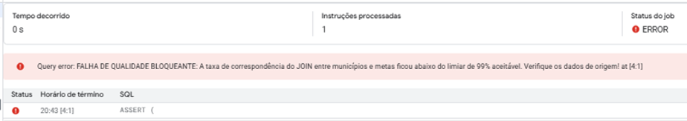
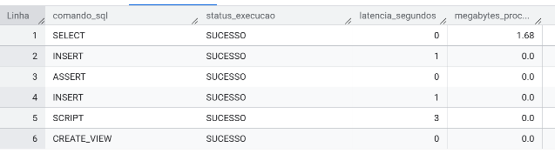
Confiabilidade incorporada ao pipeline
QUALIDADE BLOQUEANTE
Falhas de esquema, tipos inválidos ou registros corrompidos interrompem a ingestão antes de propagar dados inconsistentes para as camadas analíticas.
Abordagem fail-fast
OBSERVABILIDADE
Métricas históricas de latência de processamento, taxa de throughput e contagem volumétrica armazenadas para auditoria técnica contínua.
Monitoramento persistido
INTEGRIDADE METODOLÓGICA
Uso estrito de todas as entidades do INEP com validação direta pelo dicionário de dados oficial, garantindo rastreabilidade terminológica.
Entidades e dicionário oficial
GOVERNANÇA
Ambiente versionado, rotinas orquestradas e documentação técnica completa para reconstrução auditável de ponta a ponta.
Reprodutibilidade integral
Notes:
“A confiabilidade está embutida no pipeline. Regras de qualidade interrompem o fluxo em caso de falha, o monitoramento registra latência e volume, e todas as entidades oficiais do INEP — incluindo o dicionário — foram utilizadas. O ambiente é reprodutível e documentado.”

Slide 7
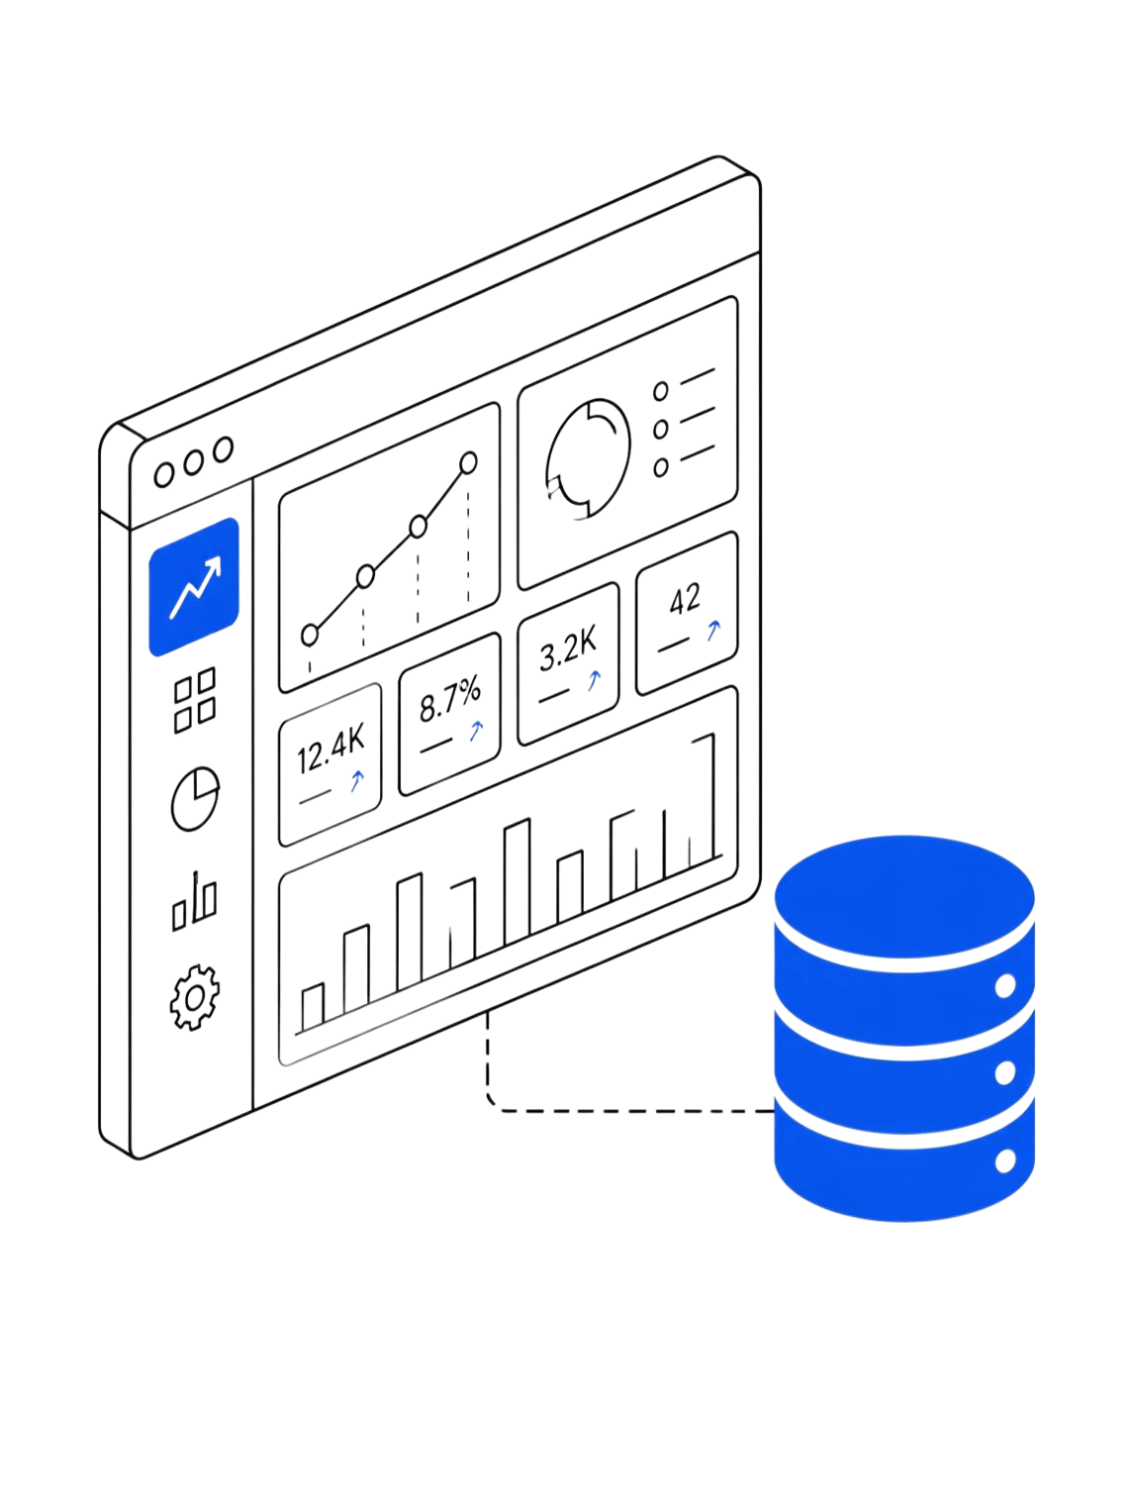
O pipeline está pronto para a próxima decisão
A infraestrutura de dados foi entregue com estabilidade, cobertura de testes e total rastreabilidade.
Operação e documentação validadas
1
Ambiente em produção experimental pronto para sustentação contínua pelas equipes de dados e políticas educacionais.
Pronto para a Fase 3
2
Estrutura totalmente apta para plugar os modelos preditivos de probabilidade de risco educacional para 2030.
STATUS: PIPELINE HOMOLOGADO · PRONTO PARA AVALIAÇÃO DA LIDERANÇA
Notes:
Concluir com o chamado para ação e próximos passos: pipeline funcional, transição segura para a Fase 3 com modelos de IA e documentação aberta.

